Slide 1
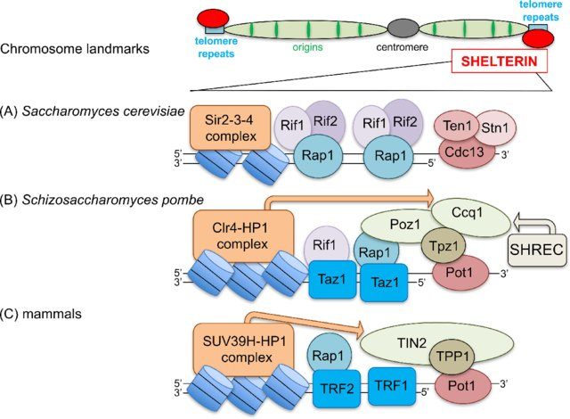
Proposition de stage Master 2
Équipe de recherche : Structure des Acides Nucléiques, Télomères et Évolution (SANTÉ), Jean-François RIOU
Responsables de stage : Carole SAINTOMÉ & Jean CHATAIN carole.saintome@mnhn.fr
Caractérisation des interactions du complexe POT1-TPZ1 avec l’ADN télomérique,
chez S. pombe
Production des protéines recombinantes (E. coli)
Etudes des interactions en solution, approches biochimiques et biophysiques,
-gel retard (EMSA)
-transfert d'énergie de fluorescence (FRET)
-photopontage
CNRS UMR 7196/Inserm U1154/MNHN Structure et Instabilité des Génomes 43 rue Cuvier 75005 Paris
directeur Jean-Baptiste BOULÉ

